Slide 1
Assignment 03
KOREATECH
Heung-Seon Oh / Yeong-Seung Baek
2023.03.29

Slide 2
목차
MNIST dataset
실습 문제 1 : Logistic regression for single class single-label classification
실습 문제 2 : Logistic regression for multi class single-label classification
실습 문제 3 : L2 Regularization
기타

Slide 3
MNIST dataset

Slide 4
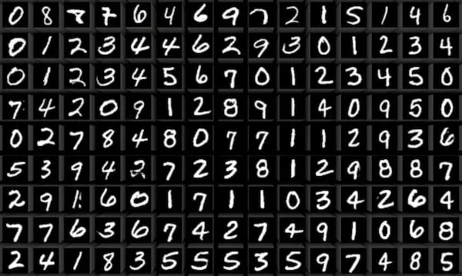
MNIST dataset
손 글씨 숫자 데이터 셋

Slide 5
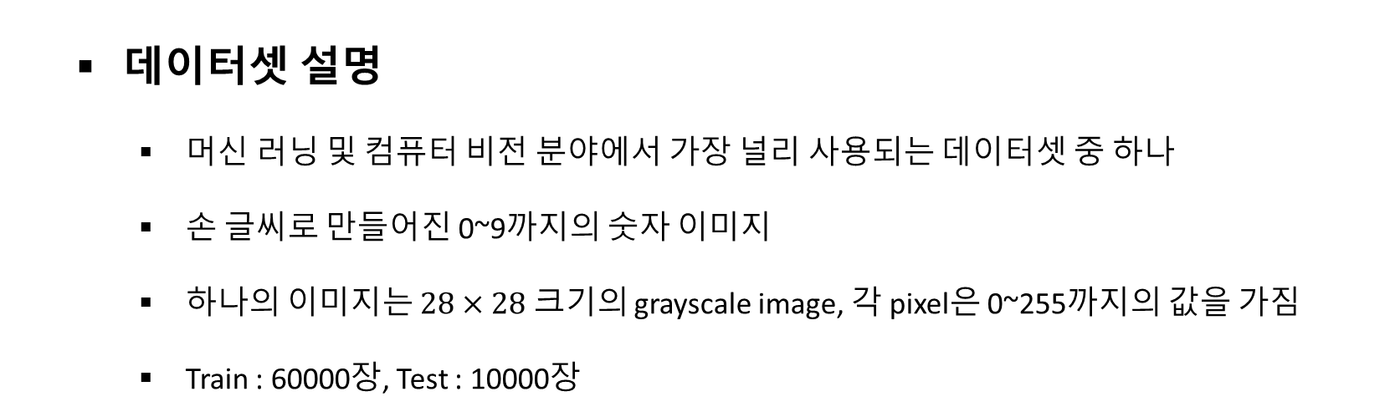
MNIST dataset
데이터셋 설명
머신 러닝 및 컴퓨터 비전 분야에서 가장 널리 사용되는 데이터셋 중 하나
손 글씨로 만들어진 0~9까지의 숫자 이미지
하나의 이미지는 $28×28$ 크기의 grayscale image, 각 pixel은 0~255까지의 값을 가짐
Train : 60000장, Test : 10000장
https://paperswithcode.com/dataset/mnist

Slide 6
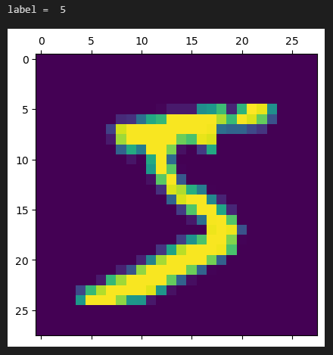

MNIST dataset
데이터셋 예시
train_label [0]
train_img [0] : ($28×28$)

Slide 7
실습 문제 1

Slide 8

실습 문제 1
Logistic regression for single class single-label classification
model
data
Data
Pre-processing
Linear function
sigmoid
$p$ [0, 1]
주어진 이미지가 0인지 아닌지 구별하는 이진 분류 문제 (0이면 1, 아니면 0)

Slide 9
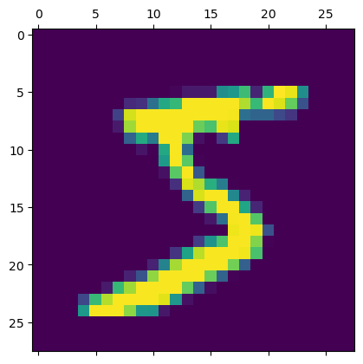
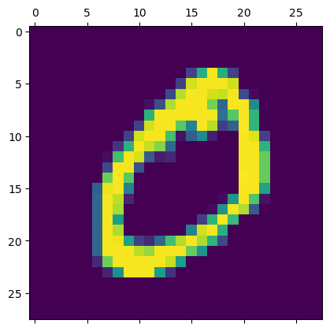




실습 문제 1
Logistic regression for single class single-label classification (예시)
model
Data 1 = 0
Linear function
sigmoid
정답 값
$$p=0.1$$
$$0$$
Cross entropy loss
Data 1 = 0
Linear function
sigmoid
$$p_{2}=0.9$$
$$1$$
Cross entropy loss
model

Slide 10
실습 문제 1
함수 추가 설명
make_sample(idx) : target number(= idx)을 입력 받아 positive sample과 negative sample의 비율(1:1)을 맞춰 학습 데이터셋을 반환하는 함수
Train(X, y) : train 이미지와 label을 입력 받아, 학습을 진행하고 학습된 parameter를 반환하는 함수
Eval(idx, w) : target number와 학습된 parameter를 입력 받아 accuracy를 계산하는 함수
유의 사항
Train 함수만 구현할 것 (학습 데이터 셋, 평가 함수 통일을 위함)

Slide 11
실습 문제 2

Slide 12
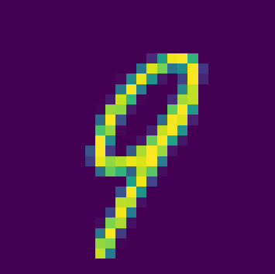





실습 문제 2
Logistic regression for multi class single-label classification
Model 0
$$p_{0}=0.9$$
data
Model 1
$$p_{1}=0.1$$
$$\max_{i}{f_{i}(x)}=0$$
$$⋮$$
Model 9
$$p_{9}=0.8$$
Train_img[n]
N개의 이진 분류 모델을 활용해 주어진 이미지의 숫자를 예측하는 문제

Slide 13
실습 문제 2
추가 설명
각 model마다 target 값(0~9)에 맞게 make_sample을 활용하여 데이터셋 만들기
Model(linear + sigmoid) 구조와 Loss(cross entropy)는 실습 문제 1과 동일하게 구성할 것
보고서에 들어갈 내용 :
Logistic regression을 활용해 multi class-single label task를 해결할 때의 단점

Slide 14
실습 문제 3

Slide 15
실습 문제 3
실습 설명
Overfitting 방지를 위한 L2 regularization을 구현해보기
실습 문제 1번에서 구현한 train 함수와 loss 함수에 적용
Hint : regularization에 따라 loss와 weight update 부분이 변경되어야 함
(필수) L2 regularization 적용 유무에 따른 결과에 대한 분석이 이루어져야 함

Slide 16
기타

Slide 17
기타
채점 기준
실습 (50 %)
실습 1 점수 부여 기준 : test set에서의 accuracy 0.8이상 (20 %)
실습 2 점수 부여 기준 : 구현 (10%), test set에서의 accuracy 0.5이상 (10 %)
실습 3 점수 부여 기준 : 구현 + 분석 (10%)
보고서 (50 %)
우수 보고서 작성자(접근 과정, 성능 개선을 위한 좋은 아이디어 등)는 다음 시간에 발표(선택)를 하고, 추가 점수 부여

